Slide 1
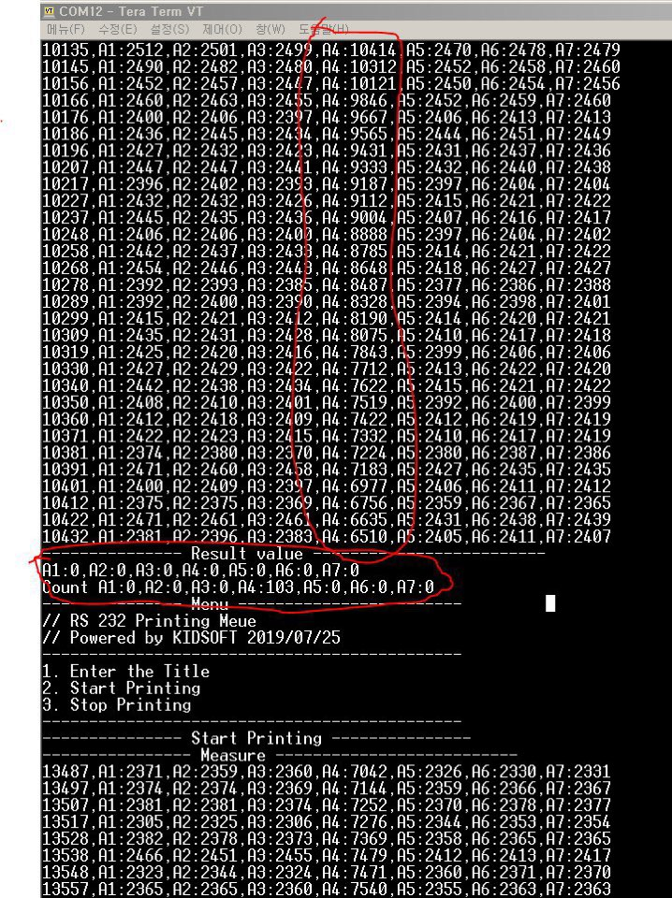
사용 시나리오
UART 모드(보드, PC 동시 셋팅)
. PC 연결
연결 오류 시 메시지
(센서 보드가 UART모드인지 확인해 주세요)
. 프로그램 실행 or 미 실행
.. 프로그램 실행
→ Plot
Database 저장
file 자동 저장
.. 프로그램 미 실행
→ Database 미저장
file 자동 저장
WiFi 모드
. AP 연결
연결 오류 시 메세지
. 프로그램 실행 or 미 실행
.. 프로그램 실행
→ Plot
Database 저장
file 자동 저장
.. 프로그램 미 실행
→ Database 미저장
file 자동 저장
Parameter 선택
- Sampling algorithm
Sampling rate(150Hz, 100Hz, 50Hz, 10Hz)
Threshold : Slide and value
Ux
Scope
Y축 : min : 0, Max : 32768
X축 : min :0, Max : 10초
Result
- 7개 센서 모두 표현
<개선해야하는 부분>
+++ 일단 Processing 부분 건들지 않아도 된다
UART 설정 어떤 식으로 할지 (동시? 근데 유아트는 아두이노 켜지면 계속 보내고 있는 거 아님?)
Wifi 설정은 어떤 식으로? (내 프로그램에서 와이파이 키고 아두이노에서 키면 연결되는 방식인데.. 웹서버로 다시 구현하는 방향!??)
<개발 단계>
파일 자동저장 찾기 (O)
Mode 연결 test + message 출력 test
Connect잘 되면 밑에 connected 출력!!
Sampling rate추가
Scope및 여러 빈 데이터 디폴트 값 지정
각 sensor 값 chart 아래로!
현재 설정 파일로 자동 저장!!(나중에 세팅 할 필요 없도록)
Result sensor 개수만큼 출력

